Slide 1

Politique antibiotique
Gestion d’une épidémie à BMR
DUACAI Lille – 24 mai 2019
Dr S. Alfandari
CH Tourcoing
www.gilar.org

Slide 2
Première partie
Pourquoi, et comment, une politique ATB ?

Slide 3


BLSE
PARC
ABRI
EPC
MCR-1
Pip/Taz
Coli
Tigé
Rifam
Fosfo
Carba
Cetfo/tazo
Cefta/avi

Slide 4
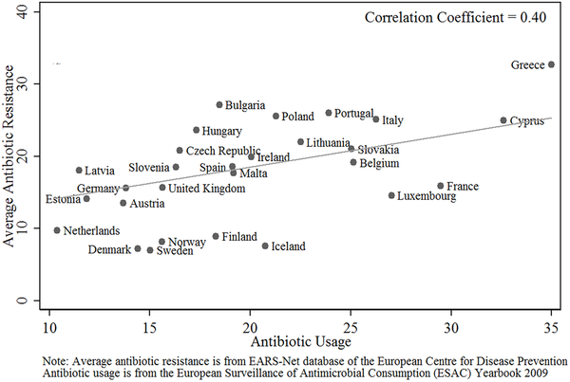
ATB et BMR

Slide 5
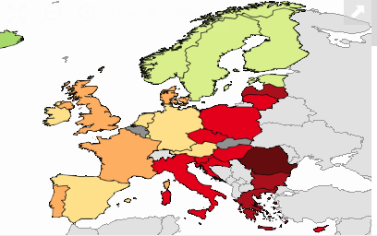
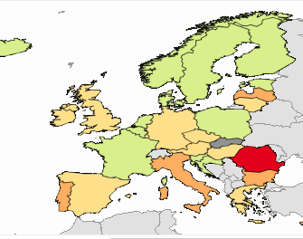
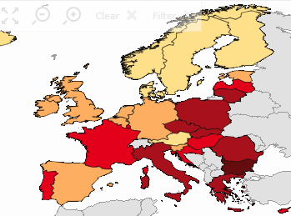
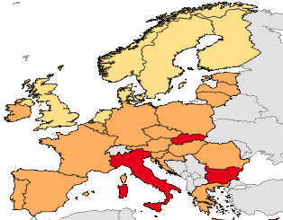
Le problème aujourd’hui: les BLSE
KP I/R aux C3G
E. coli I/R aux C3G
4% en 2007
11,5% en 2007
Source ECDC
EARS-Net
29,5 % en 2017
10,8% en 2017

Slide 6
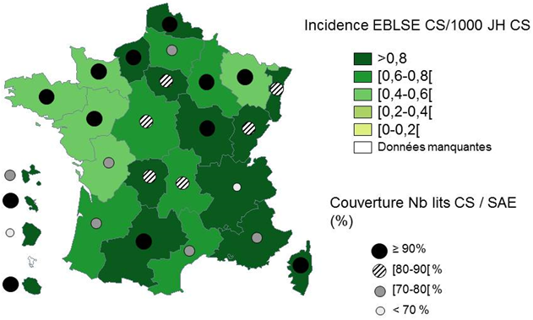

Incidence globale régionale des EBLSE / Pour 1 000 JH en MCO

Slide 7
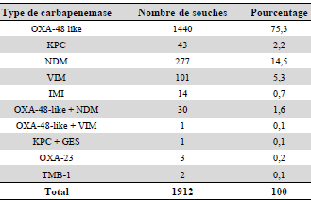
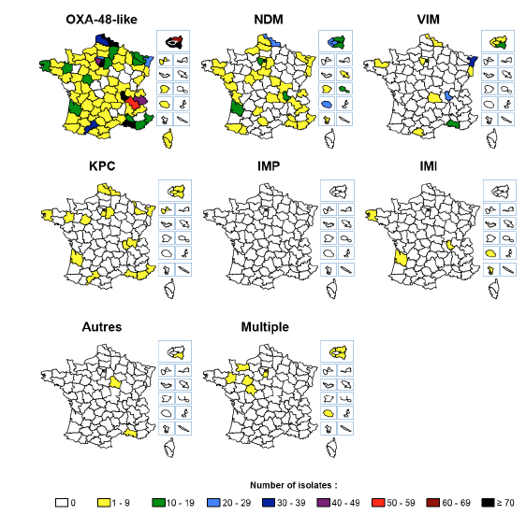
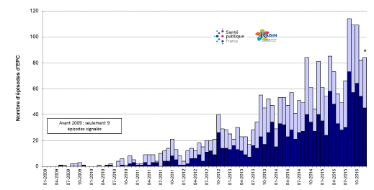
Les carbapénémases en 2017
Sante Publique France
CNR RATB

Slide 8
Poids de la multirésistance
Estimations pour 2050 si la tendance actuelle continue
  10 millions DC/an
  100 000 milliards de $ /an (~le PIB annuel de la terre)
The Review on Antimicrobial Resistance, Chaired by Jim O’Neill
Tackling a global health crisis: initial steps, fevrier 2015

Slide 9
Bactéries multirésistantes
Épidémiologie « classique » des BMR hospitalières
Pression de colonisation = transmission croisée manuportée
  SARM et ERV
  +/- Entérobactéries BLSE, A baumannii
Pression de sélection antibiotique = émergence de la résistance sous traitement
  Entérobactéries Case déréprimées
  P. aeruginosa

Slide 10
FdR de Coli BLSE à Paris
152 cas appariés à 152 coli non BLSE et 152 culture -
FdR en multivariée
Coli BSLE vs non BLSE
  Pays de naissance hors Europe: OR 2,4
  Infection chronique/récidivante peau/urine: OR 2,9
  Hospitalisation dans les 6 mois: OR 2
  Séjour en réanimation: OR 2,3
  Antibiothérapie depuis l’inclusion: OR 2
Coli BLSE vs culture –
  Pays de naissance hors Europe: OR 3,1
  Sexe féminin: OR 2,5
  Dépendance: OR 7
  Infection chronique/récidivante peau/urine: OR 8,7
  Sonde urinaire dans les 6 mois: OR 4,4
  1 dispositif invasif depuis l’admission: OR 4,2
  Antibiothérapie depuis l’inclusion: OR 3,3
Nicolas-Chanoine et al, PLoS One 2012

Slide 11


FdR de BGN IMP-R à Paris
Réanimation Bichat
Dépistage entrée puis hebdo de 523 patients
Colonisation Carba-R:
  5,6% à 1 sem
  58,6% - 6 sem
  Majorité PARC
Seul FdR en multivarié: exposition imipénème
Odds ratio
Armand-Lefèvre AAC 2013;57:1448-95

Slide 12
La ville, les voyages, les EHPAD etc…..

Slide 13
Escherichia coli: ville + EHPAD, France 2015
  Données de sensibilité aux antibiotiques (infections urinaires en ville) (réseau Medqual)
Antibiotiques | 2008 |  | 2015
 | N | % S | N | % S
Amox | 30270 | 57,6 | 187739 | 56,5
Amoxi clav | 30282 | 72,5 | 187071 | 72,0
Cefixime | 23883 | 96,6 | 172379 | 94,3
C3G | 30286 | 97,8 | 189276 | 95,5
Ac. nalidixique | 30280 | 85,1 | 189624 | 83,1
Ciprofloxacine | 29693 | 91,3 | 189647 | 89,9
Cotrimoxazole | 30274 | 82,2 | 183389 | 79,9
  Amoxicilline : 56 % de sensibilité, Amox. + Ac Clav : 72 % de sensibilité
  Céfixime = 95 %, C3G inj : 96 %, (mecillinam : 93 % tout venant)
  Ac nalidixique : 83,1 % / Ciprofloxacine : 90 %
  Cotrimoxazole : 80 % S
  Fosfomycine, furanes : 99 %
ONERBA. Rapport 2015. Nov 2016

Slide 14
Coli BLSE en EHPAD
14 EHPADs de la même agglomération en Rhône Alpes
Echantillons cliniques entre 2014-2015 : 313 souches E coli
Résistance :
  Amox: 52%,
  Amoxi+ clav 34%
  Ceftriaxone 11,8%
  Cipro 17,9%
  Genta 2,2
  Furane 1,9
  Fosfo 2,5
  E coli BLSE : 11.8 %
Gavazzi EUGMS 2017 09 . Nice.

Slide 15
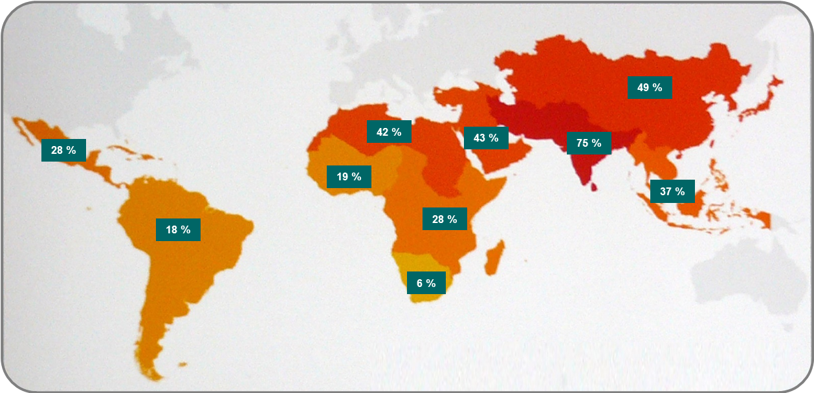
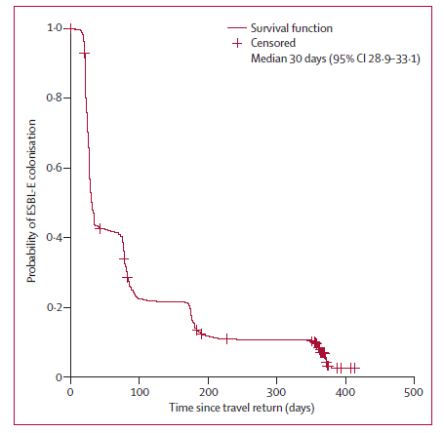
Une BLSE en souvenir de voyage
1847 voyageurs Hollandais
  34,3% BLSE+ au retour
  Ca finit par s’éliminer
Arcillal Lancet ID 2017; 17 :78-85.

Slide 16
Pourquoi agir sur les antibiotiques ?
Tous les antibiotiques sélectionnent
  Exposition de toute la flore
  Il n’y a pas d’antibiothérapie « sans risque »
Facteurs favorisants
  Quantité d’ATB (nombre et durée) ++++
  Nature de l’antibiotique ++
  Modalités d’utilisation ++
Réduire la consommation réduit la résistance
Notes:
16

Slide 17
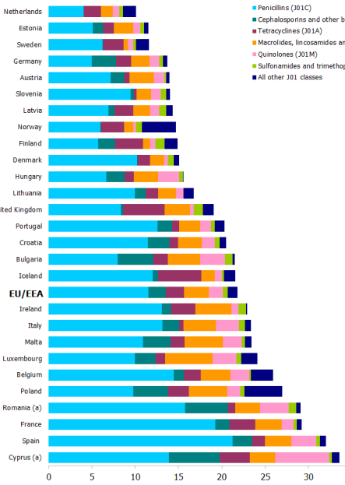
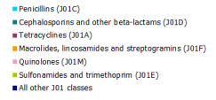
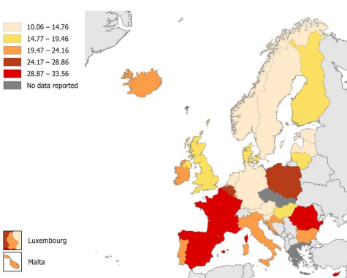
Consommation ATB en ville, UE, 2017
Source: European Surveillance of Antimicrobial Consumption (ESAC-Net, ECDC), 2017. (http://www.ecdc.europa.eu/).

Slide 18
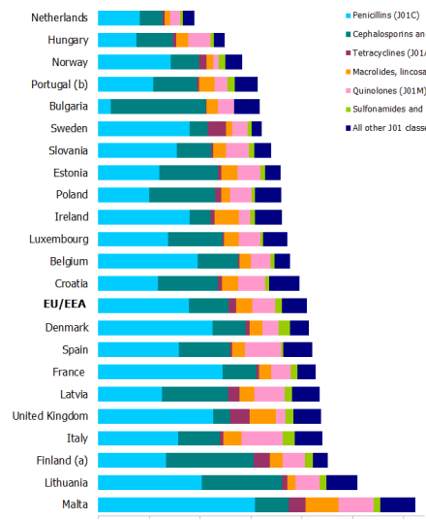
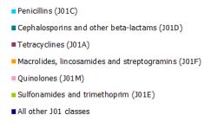
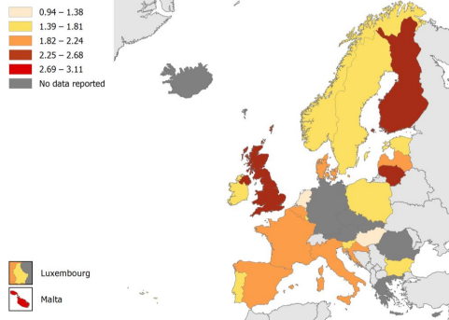
Consommation ATB à l’hôpital, UE, 2017
Source: European Surveillance of Antimicrobial Consumption (ESAC-Net, ECDC), 2017. (http://www.ecdc.europa.eu/).

Slide 19


Consommation ATB, France, 2017, par type d’établissement, en DDJ/1000 JH
CH <= 33 % de lits de court séjour et CH > 33 % de lits de court séjour
Source : Réseau de surveillance ATB Raisin, données préliminaires 2017
Disponible sur http://invs.santepubliquefrance.fr/raisin/ > incidence > ATB-Raisin

Slide 20
Consommation ATB à l’hôpital, France, 2017, par secteur d’activité clinique, en DDJ/1000 JH

Slide 21
Consommation en antibiotiques ATB-RAISIN, 2017
Consommation tous antibiotiques confondus (J01+P01AB+J04+A07AA12) en nombre de DDJ/1 000 JH (taux globaux régionaux), tous établissements confondus et proportion des lits couverts par la surveillance (en %) (N= 1 621)
375,8 (P75) ≤ consommation < 426,2 (max)
360,0 (P50) ≤ consommation <375,8 (P75)
309,1 (P25) ≤ consommation < 360,0 (P50)
75,1 (min) ≤ consommation < 309,1 (P25)
Notes:
21

Slide 22
Consommation en antibiotiques ATB-RAISIN, 2017
Consommation de céphalosporines de 3ème génération (C3G) en nombre de DDJ/1 000 JH (taux globaux régionaux), en court séjour et proportion des lits couverts par la surveillance (en %) (N= 997)
64,4 (P75) ≤ consommation < 76,0 (max)
62,1 (P50) ≤ consommation <64,4 (P75)
52,7 (P25) ≤ consommation < 62,1 (P50)
14,0 (min) ≤ consommation < 52,7 (P25)
Notes:
22

Slide 23
Consommation en antibiotiques ATB-RAISIN, 2017
Consommation de carbapénèmes en nombre de DDJ/1 000 JH (taux globaux régionaux), en court séjour et proportion des lits couverts par la surveillance (en %) (N= 977)
12,4 (P75) ≤ consommation < 17,7 (max)
8,9 (P50) ≤ consommation < 12,4 (P75)
6,1 (P25) ≤ consommation < 8,9 (P50)
0,7 (min) ≤ consommation < 6,1 (P25)
Notes:
23

Slide 24

Déterminants régionaux
1 habitant sur 2 a eu des ATB dans l’année
  Dont 3/4 enfants < 15 ans/ 4.
Enfants < 10 ans
  14% de la population
  29% des prescriptions
52% des C3G
30% des prescriptions d’augmentin
Source : ANSM, juillet 2012, Dix ans d’évolution des consommations d’antibiotiques en France
Source : C Dupont, assurance maladie, observatoire régional de la consommation des ATB en ville 2012

Slide 25
Meilleur usage
Bien utiliser les antibiotiques
  Posologie:
    les sous dosages sont dangereux
  Rythme d’administration
    Propriétés PK/PD des molécules
  Adaptation aux résultats microbiologiques
    Désescalade

Slide 26
Message(s) à faire passer aux collègues: réévaluer !
Ne pas donner d’ATB quand il n’y a pas d’indication
Ne pas donner de large spectre quand il n’y a pas d’indication
Ne pas donner d’association quand une monothérapie est suffisante
Diminuer les durées des associations quand on en fait, par exemple,
  Arrêter l’anti-légionelle si AgU légionelle négatif
Diminuer les durées de traitement

Slide 27
Effets attendus du raccourcissement des durées de traitement
Diminution de la prévalence des évènements indésirables dont infections à Clostridium difficile
Amélioration de l’observance
Moindre impact sur la microbiote et prévention de la sélection des résistances bactériennes
Réduction coûts
  Liés au traitement lui-même
  Liés aux modalités d’administration et à la surveillance
  Liés à la prolongation de la durée d’hospitalisation
 durée traitements ATB =  consommation ATB
  14 à 7j = -50%
  10 à 7j = -30%
  8 à 7j = -12,5%

Slide 28
Prioriser les actions
Position SPILF 18/11/2012
  Dispensation contrôlée: au minimum
    BGN: carbapénèmes, colistine, tigécycline, aminosides >72h
    SARM: GP, daptomycine, linezolide, tigécycline
  Molécules « sensibles » dont l’utilisation doit être limitée:
    C3G PO, FQ, azithro +/- augmentin
Position ANSM (v2, février 2016)
  Antibiotiques dont la prescription et/ou la dispensation doivent être contrôlées par des mesures spécifiques
    Augmentin, C3G, FQ, dapto, linezolide, tigé, pénèmes, fosfo iv, colistine iv, phénicolés, témocilline, GP, tedizolide

Slide 29
Prioriser les actions locales
Niveau macro
  Consommation / résistance
    Facile à faire mais très peu informatif
Niveau patient
  Indispensable pour améliorer les pratiques
  Chronophage
  Travail de clinicien

Slide 30
Prioriser les actions locales: niveau patient
Adapter au niveau de temps disponible
  Minimum souhaitable:
    Bactériémies
    Carbapénèmes
  Niveau supérieur:
    Autres molécules les plus à risque de sélection
      C3G
      Fluoroquinolones
      Voir plus
Moment de l’intervention
  A l’initiation ?
  A J2/J3 ?
  A J7 si poursuite

Slide 31
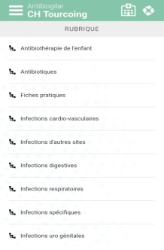






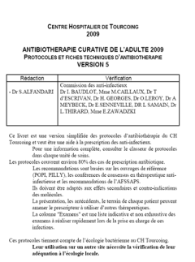
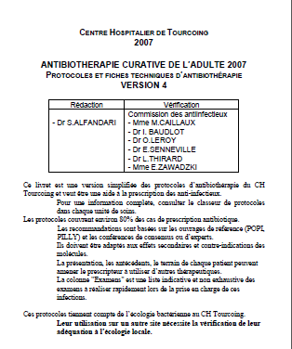
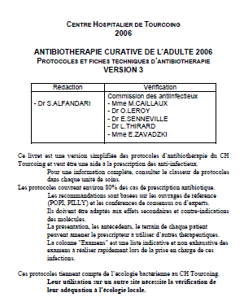
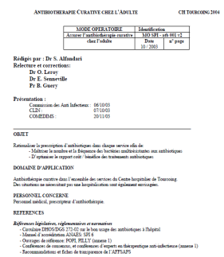
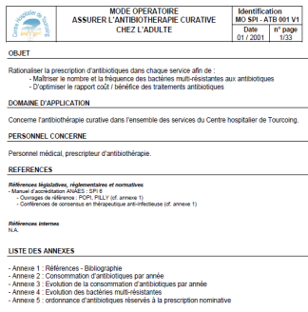
Exemple: politique ATB Tourcoing
Choix des molécules dans le formulaire et limitations éventuelles de prescription
  Révisées 1/an
Rédaction de recommandations: Révision min /2an - voire plus en ligne
Mails d’information aux prescripteurs
Evaluation des pratiques: consommation ET qualité antibiothérapie: au moins 1 enquête/an
Formation
  Nouveau prescripteurs, en particulier internes: 2/an
  Séniors, lors des visites dans les services

Slide 32
Exemple: conseil en ATB Tourcoing
Un référent heures ouvrables et 1 conseil tel H24
  Dossier patient informatisé avec prescription informatisée
  Serveur de résultats
Vérification systématique DPI
  TT bactériémies
  ~30 molécules
    Indication
    Posologie
    Durée
Céfépime | Ciprofloxacine | Azthréonam
Ceftazidime | Lévofloxacine | Daptomycine
Céfotaxime | Ofloxacine | Linezolide
Ceftriaxone | Moxifloxacine | Pipe/tazo
Ceftaroline | Carbapénèmes | Teicoplanine
Cefixime | Ertapénème | Tigécycline
Ceftobiprole | Imipénème | Vancomycine
Cefto/tazo | Méropénème | Colistine
Tedizolide | Norfloxacine | Témocilline
Cefta/avi | Dalbavancine

Slide 33
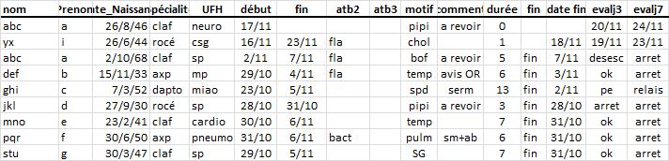
Exemple: conseil en ATB Tourcoing
Conseils systématiques sollicités, ou non
  Passage quotidien services de médecine
  Appel téléphonique
  Message sur le DPI
Objectifs
  Adapter ATB
  Noter d’emblée la date d’arrêt prévisible TT
    Privilégier les durées courtes si recos floues
  Discuter passage bi => monothérapie
  Discuter désescalade
  Faire noter réévaluation

Slide 34
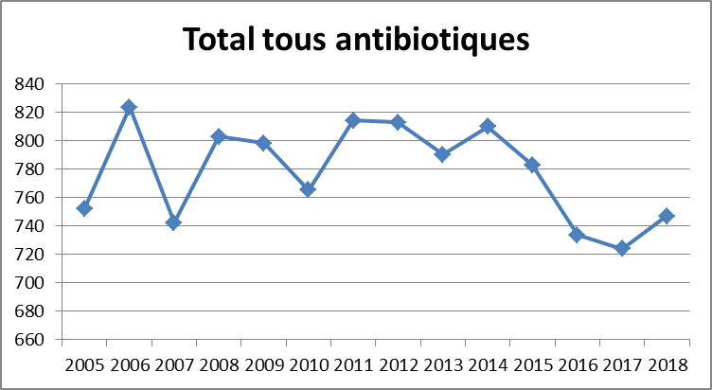
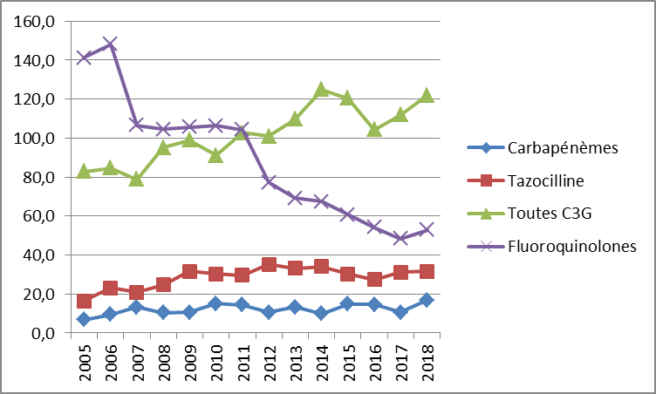
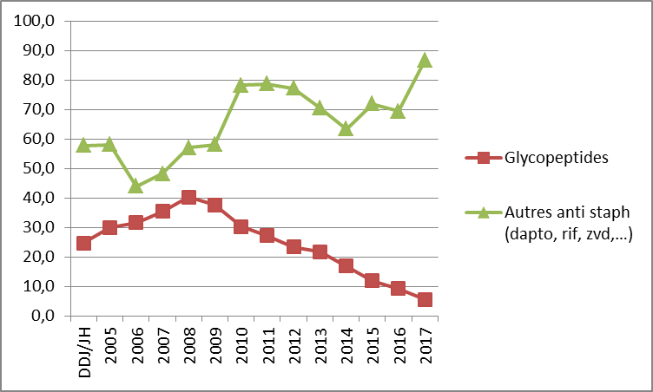
Evolution de consommation en MCO
(en équivalent DDJ2018)

Slide 35
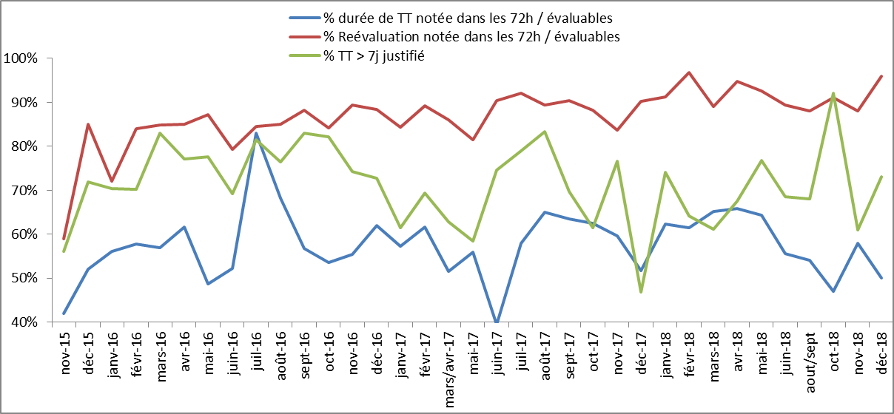
Indicateurs de bon usage
Très satisfaisant: traçabilité réévaluation précoce
Insuffisant: traçabilité justification traitements de plus de 7 jours
Médiocre: traçabilité de la durée prévisible dans les 72h suivant le début de la prescription

Slide 36
Il n’y a plus d’indicateur obligatoire
Plus de BilanLIN et donc plus d’ICATB2
  Malgré des limites, c’était au moins un indicateur de moyens
L’HAS travaille sur un indicateur
  C’est pas simple
Par exemple, % d’ATB curatifs > 7 jours non justifiés pour pneumonies

Slide 37
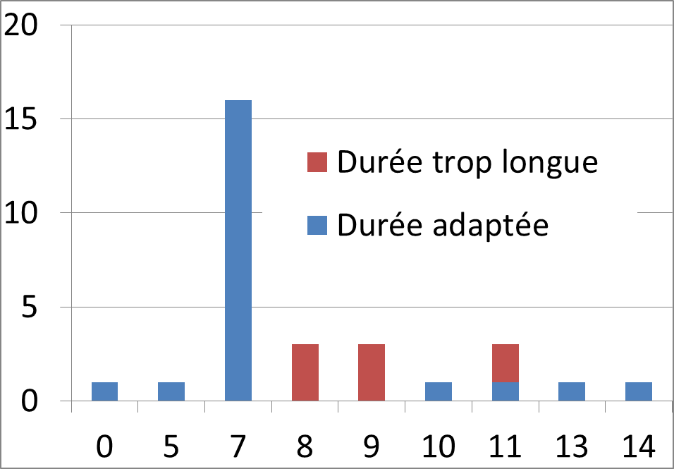
7j ou moins pour les pneumonies:
Exemple 1: 423 IVRB (hors DC/réa…) / 1 ATB surveillé
  76 (18%) TT > 7j
    31: 1 j de trop (12,5% gaché)
    41: 1 à 8j de trop sans justification
    4 justifié
Exemple 2:
30 dossiers extraits par le DIM
  Tous ATB (dont amx +/- clav)
  18 (40%) > 7j
    3: 1 j de trop (12,5% gaché)
    3: 2 j de trop
    2: 4j de trop
    8: adapté/justifié
  73% (22/30) avec durée recommandée
  ou argumentation si prolongation
OK
Pb calcul ?
↕ sur rééval
BPCO
A discuter
LP
PP

Slide 38
Deuxième partie
Tous aux ABRI

Slide 39
Contexte
Service de réanimation de 16 lits
  Politique de dépistage à l’entrée et 1/sem
    SARM et BLSE
Expérience de la gestion d’épidémie/prévention transmission
  Mars 2013: 1 SARS
  Oct/nov 2009: 4 cas d’ABRI
  Juin 2010: 4 KP BLSE simultanées

Slide 40
Contexte
30 Septembre 2011
  1 rapatriement du Maroc
  Touriste avec AVP
Info transmise « porteur de BMR »
  Acinetobacter baumannii multi-R

Slide 41
Quelles précautions prenez vous d’emblée ?
Chambre seule
Renforcement précautions contact
Equipe dédiée
Dépistage des contacts
Dépistage EPC du patient

Slide 42
Ce qui a été fait:
Chambre seule
Renforcement précautions contact
Equipe dédiée
Dépistage des contacts
Dépistage EPC du patient
Patient index sorti le 29 octobre
Aucun cas secondaire détecté

Slide 43
Circulaire EPC importées 3/12/10
Concerne tous les patients, venant de tous les pays (dont UE)‏
  rapatriés ou transférés d'un établissement étranger ou
  ATCD de prise en charge à l'étranger dans une filière de soins hautement spécifique (greffe, PMA…)‏
    Ne concerne pas les simples consultations
Comporte:
  Dépistage systématique du portage digestif (écouvillon ou copro)‏
    ERG
    BGN avec carbapénémase
  Précautions « contact » dès l’admission
    Précautions « gouttelettes » si atteinte respiratoire
  Signalement EOH
  Si BMR, appliquer mesures type ERG

Slide 44
1ère phase
n 0
n 1
n 2
n 3
n 4
Décembre 2011
  Découverte d’un ABRI dans un AET le 13/12
  4 jours d’hospitalisation simultanée avec le patient n0
Janvier 2012
  10 janvier: 1 ABRI dans une hémoculture
  10 jours d’hospitalisation simultanée avec le patient n1
Février 2012
  2 nouveaux cas dans des AET (31/1 et 6/2)
  Hospitalisation simultanée avec le patient n1

Slide 45
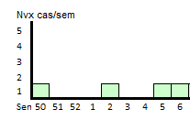
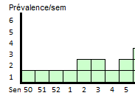
Le début de l’épidémie

Slide 46
Quelles mesures proposez vous ?
Cellule de crise
Signalement à l’ARS
Equipe dédiée
Intensification du dépistage
Tout, mais 15j plus tôt, dès le patient n2
Rien de tout ca, ca n’est pas une BHR

Slide 47
Quelles mesures proposez vous ?
Cellule de crise 8/2
Signalement à l’ARS 10/2
Equipe dédiée 8/2
Intensification du dépistage 8/2
Tout, mais 15j plus tôt, dès le patient n2
Rien de tout ca, ca n’est pas une BHR

Slide 48
L’ABRI n’est pas dans la liste des BHR
Si l’administration refuse une équipe dédiée, car l’ABRI n’est pas prévu par la circulaire, que lui répondre ?

Slide 49
L’ABRI n’est pas dans la liste des BHR
Si l’administration refuse une équipe dédiée, car l’ABRI n’est pas prévu par la circulaire, que lui répondre ?
  Souche très résistante
  Souche invasive (3 AET, 1 bactériémie)
  Risque de contamination durable de l’environnement

Slide 50
Autres mesures mises en place
Limitation des entrées (8/2/12)
Bionettoyage double avec prélèvements de surface négatifs avant réadmission
Dépistage contacts depuis le 23/12/11
  Dont 15 patients sortis à domicile: listing pour identification en cas de réadmission
Dépistage hebdomadaire spécifique
  rectal + gorge
Multiples prélèvements (242)
  Surface : Murs, lits, chariots, paillasse, écrans, tableaux, rampes, siphons, tablettes, interphone, tiroirs, supports, présence, poignées, vestiaires, stockage ...
  Matériel : stéthos, téléphones, souris, écho, ecg, girafe, lève malade, valise urgence…

Slide 51
Résultat des investigations
1 chambre avec prélèvements positifs
  2 avant nettoyage
    Interphone
    Tiroir matériel d’urgence
  2 positifs après bionettoyage
    Lit
    Stéthoscope de chambre

Slide 52
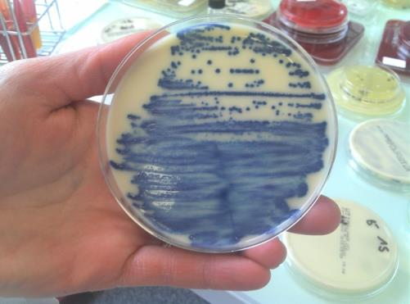
Alors, c’est gagné ?
On a trouvé une source
On va mieux faire le bionettoyage
Clafoutis de BLSE avec des morceaux d’ABRI dedans
Gélose contact avec le pavillon d’un stéthoscope

Slide 53
Bien sur que non !

Slide 54
2ème phase
6 au 13/3:
  4 nouveaux porteurs découverts en réanimation dont 3 AET
    Tous les cas sont survenus dans 5 chambres
  2 porteurs découverts en pneumo et neuro (sans lien avec les autres)
3 porteurs sont sortants de réanimation, mais doivent rester hospitalisés

Slide 55
Que proposez vous ?
Secteur dédié avec personnel dédié en réanimation
Secteur dédié avec personnel dédié en médecine
Renforcement des mesures barrières dans les services de médecine
Ne plus utiliser les 5 chambres concernées
Demande d’un audit extérieur à l’ARLIN

Slide 56
Que proposez vous ?
Secteur dédié avec personnel dédié en réanimation
Secteur dédié avec personnel dédié en médecine
Renforcement des mesures barrières dans les services de médecine
Ne plus utiliser les 5 chambres concernées
Demande d’un audit extérieur à l’ARLIN

Slide 57
Mesures prises
Renforcement bionettoyage
  1 passage DD
  1 décontamination aérienne/péroxyde hydrogène
Réorganisation chambres/matériel
Renouvellement prélèvements (97)
  Mains (13)
  Surface et matériel
    2 positifs avec BN sur brassards de tensiometres
    Passage à des brassards immergeables, puis à du « patient unique »

Slide 58
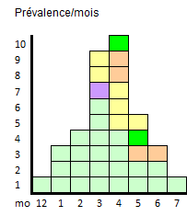
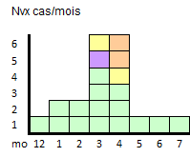
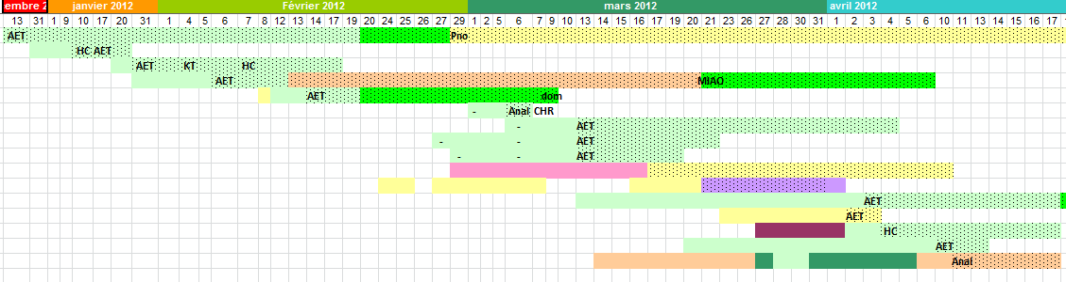
ABRI
20 patients touchés
  3 bactériémies
  12 AET
  1 pyélo
  4 portage

Slide 59
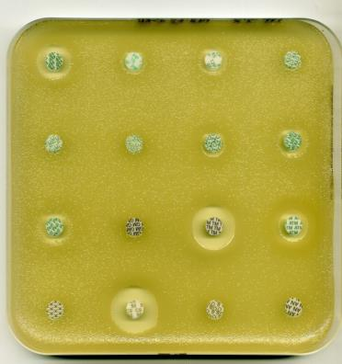
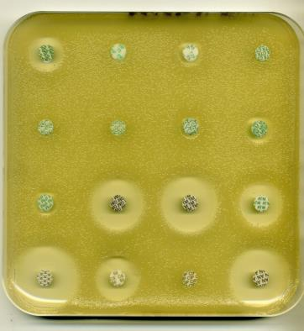
ABRI
2 souches
  1 clone épidémique lié au cas index (14/20)
  1 clone sporadique (6 cas / 4 services)

Slide 60
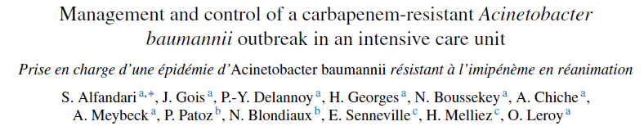
ABRI: bilan
3 cellules de crise avec direction + contacts mails/tel
2 réunions de service
1 évaluation (sollicitée) de l’ARLIN
2 audits HM
686 prélèvements
3 mois de cohorting en réa avec restrictions d’entrées
1 mois de cohorting en mal inf
Plusieurs centaines de prélèvements de dépistage
Des porteurs et des contacts encore tracés à ce jour
1 papier dans MMI

Slide 61
ABRI: bilan
Augmentation consommation de SHA
  +79% pendant l’épisode
Baisse de consommation des ATB (ajustée à l’activité)
  Global: -8%
  Carbapénèmes: -7%
  Quinolones: -8%

Slide 62
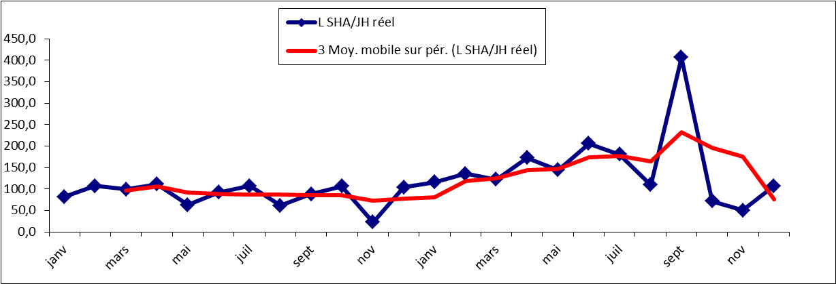
Augmentation de consommation de SHA
L SHA/1000JH

Slide 63
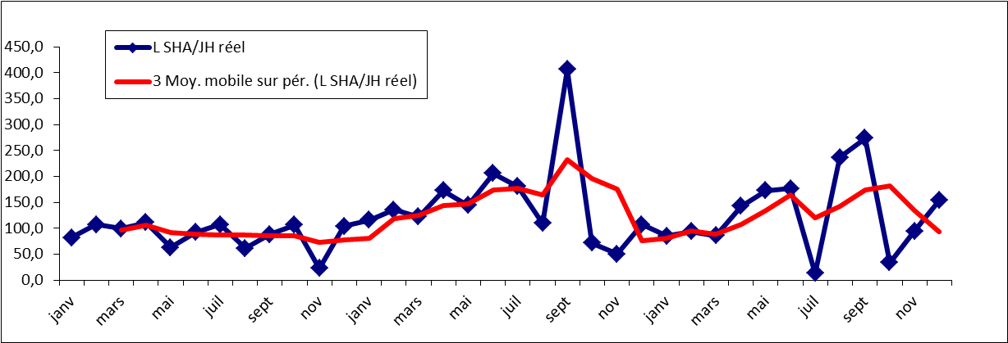
Qui n’est pas durable……
L SHA/1000JH
ABRI
EPC

Slide 64
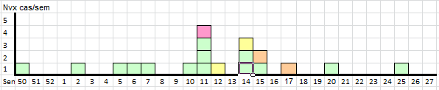
ABRI: hypothèse
Episode initial: Contamination de l’environnement sur bionettoyage insuffisant
Mais reprise malgré double BN strict
  Nouvelle série de prélèvements, après BN
  Persistance ABRI sur velcro des tensiomètres
  Autre source non identifiée ?

Slide 65
Dernier cas en aout 2012
Alors, là c’est bon ?

Slide 66
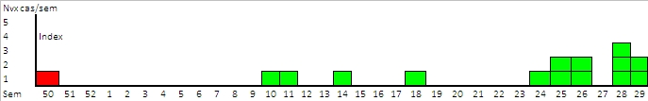
C’est ce qu’on croyait, jusqu’au 20 mars 2014
Mars/juillet 2014
  14 cas à partir d’un index bien identifié
  Pas de cas secondaires dans d’autres services
Reprise mesures antérieures
  Dépistage contacts
  Renforcement bionettoyage et HDM
  Prélèvements de chambre multiples
Premiers résultats
  Présence ABRI
    Porte savon d’une chambre
    Bouche de reprise d’air
A suivre….

Slide 67
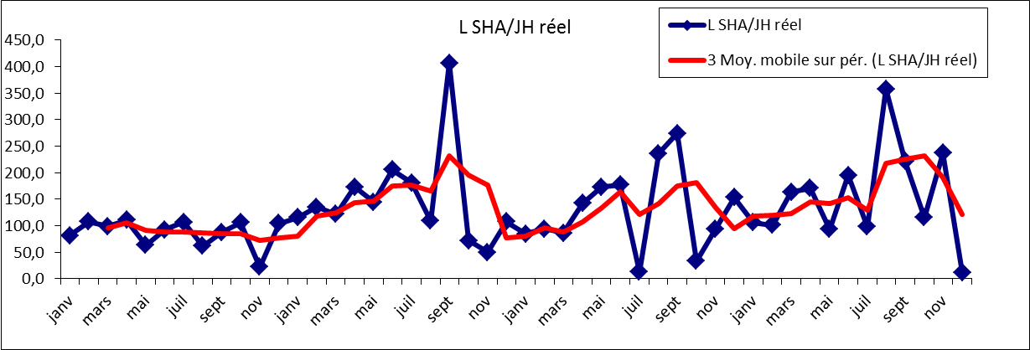
Re le paquet sur le SHA
ABRI
EPC
ABRI

Slide 68
Haut Conseil de Santé Publique
Recommandations 2013:
  prévention de la transmission croisée des « Bactéries Hautement Résistantes aux antibiotiques émergentes » (BHRe)
L’ABRI n’est pas compté comme BHR
  Probablement car il n’est plus « émergent »
  Mais peut être faut il le considérer comme tel si l’on veut contrôler rapidement les épidémies

Slide 69
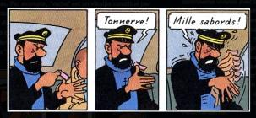


Conclusion
Abri un jour, abri toujours ?
Ou
Abri c’est fini ?
^{Enfin débarrassé de cet ABRI}

Slide 70
En résumé: épidémie BMR =
Isoler les porteurs
Arrêter les transferts des porteurs et des contacts
Dépister et isoler les contacts, y compris ceux déjà transférés au moment de la découverte du premier cas
Regrouper les patients dans 3 secteurs distincts avec du personnel dédié
  - patients porteurs (« secteur des cas »)
  - patients contacts (« secteur des contacts »)
  - nouveaux admis (« secteur indemne »)
Dépister les contacts 1 fois/semaine jusqu’à leur sortie
Identifier les réadmissions des cas et des contacts

Slide 71
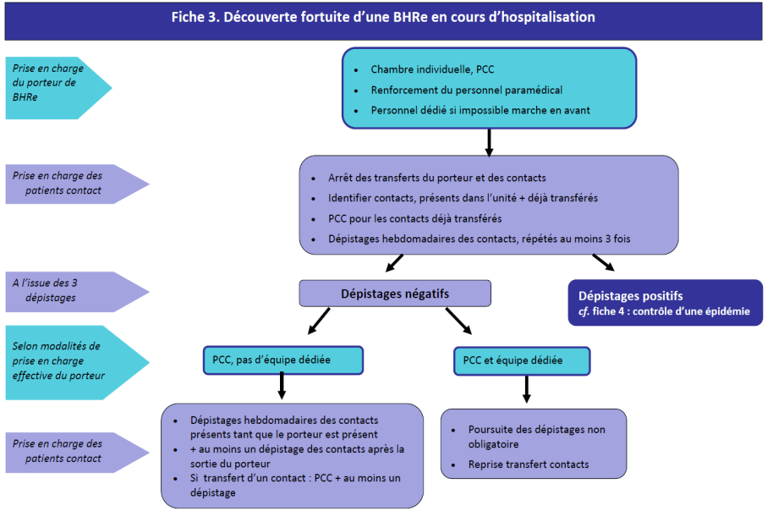
Haut Conseil de Santé Publique 2013

Slide 72
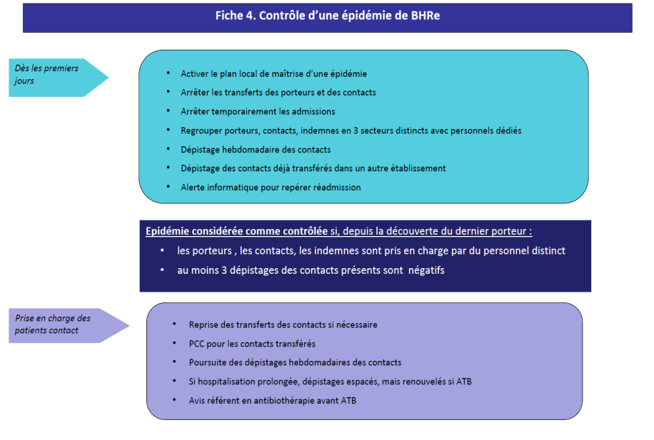
Haut Conseil de Santé Publique 2013

Slide 73
Conclusions
1- résistance = effet 2nd le plus fréquent des ATB
2- moins d’ATB = moins de résistance
3- mieux utiliser les ATB = moins de résistance
4- le contrôle d’une épidémie à BHR est d’autant plus facile qu’on agit vite
5- les recos du HCSP sur les BHR sont en cours d’actualisation

